Slide 1
PRESENTATION JOURNEES DES PHARES 2015
Le 16 octobre 2015 au Verdon-Sur-Mer
PRÉSENTATION A

Slide 2
# Plan général de la présentation Cordouan
1/LE CONTEXTE GENERAL
Bref rappel
Les bases du partenariat Etat / collectivités
Une ambition commune = l’UNESCO (cf présentation DRAC après-midi)
Une instance de dialogue = le comité de pilotage
Un programme de travaux décidé collectivement et cofinancé
Un projet de monument
2/ LE PROGRAMME DE TRAVAUX PLURIANNUEL
3/LE PROJET DE MONUMENT

Slide 3
# LE CONTEXTE
// Historique récent
- 2010, l’Etat délivre au SMIDDEST une AOT d’une durée de 5 ans
-> gestion du site
-> animation et valorisation touristique
-> gardiennage permanent
Une contrepartie = l’engagement de l’Etat de réaliser les travaux d’étanchéification de la couronne.
-> préservation de l'édifice
-> préalable au développement d'actions culturelles et touristiques.
fin 2010 : 1ere tranche de travaux, entièrement financée par l’Etat.
= étanchéification de la partie située au-dessus des locaux techniques + réaménagement intérieur (séparation des installations de production d’énergie).
2011 = pas de nouvelle tranche de travaux. En juin, vote d’une motion des élus du Comité Syndical pour rappeler les engagements de l’Etat.

Slide 4
# PROJET DE MONUMENT
// 2012 : les bases du partenariat
Contexte national : reconnaissance du caractère patrimonial des Phares (campagne de classement) => début collaboration MEDDE/MCC
Contexte local : prise de conscience de la valeur patrimoniale exceptionnelle de Cordouan => les collectivités s’engagent à cofinancer une nouvelle tranche de travaux.
Volonté partagée de trouver des solutions pérennes et d’inscrire le partenariat Etat/collectivités dans le temps, sur le triple volet :
Gestion quotidienne
Conservation / restauration (campagnes de travaux cofinancées)
Projet de monument
Allongement de la durée de l’AOT (jusqu’en 2025)
Création d’une instance partenariale = le comité de pilotage « Cordouan »
Rédaction d’un projet de convention pluriannuelle,
posant un niveau d’ambition commun = la perspective d’un classement UNESCO
comprenant un volet travaux et un volet projet de monument
Notes:
-Dépôt d’une demande de dérogation en décembre 2014 sur la base d’un dossier argumenté construit après discussion avec le SDIS
-Mise en œuvre d’une partie de ces prescriptions dès la saison 2015 : embauche d’un saisonnier , présent 6j/7 dans le fût afin d’améliorer la sécurité et gérer les flux
Commentaire : Bilan très positif de sa présence sur place. A l’avenir, si dérogation obtenue, sa présence conditionnera la taille des groupes. (cf si présence saisonnier = 49 pers. Si personne = 30 pers) A voir : faut-il maintenir cette présence même si on reste à 30 ? Améliore vraiment gestion des flux et renforce la sécurité des visiteurs et nos capacités d’intervention rapide en cas de problème. Mais a un coût, qui sera d’autant plus compliqué à absorber si on reste à 30 car la question de la réduction du nombre de visiteurs devra alors se poser sérieusement pour certains coefficients de marée.
<numéro>

Slide 5
# LE PROJET DE MONUMENT _ Le contexte
// Un cadre de gestion et de discussion efficace
Un comité de pilotage : Etat (Préfecture, DRAC, DIRM) / Collectivités (Départements et Régions) / SMIDDEST
Cadre des négociations sur le programme et le financement des travaux de restauration
Instance de discussion sur les grandes lignes du projet de monument
Des réunions régulières. Un projet de convention non signé mais appliqué
Concrètement :
un programme de travaux en cours de réalisation
- Lancement d’une première étude pour poser les bases d’un projet de monument
Notes:
<numéro>

Slide 6
LES TRAVAUX

Slide 7
# Les travaux de restauration
//2013 : un accord pour un programme pluriannuel de travaux et une clé de répartition Etat/collectivités pour le financer
Travaux déjà réalisés en 2013-2014 et 2014-2015
= la totalité du programme initial + travaux complémentaires (résultats d’appel d’offre très favorables)
Etanchéification de la toiture du bâtiment annulaire (en totalité)
Restauration des boiseries de l’appartement de l’ingénieur.
Réparation de l’ossature de la lanterne.
Décapage des peintures au plomb,
Réfection de la porte à marée,
Remplacement de la main courante,
Effacement des saignées électriques
Restauration du mobilier
Montant total : 1 215 000 € , dont
50% Etat : MCC (2/3) et MEDDE (1/3)
50% collectivités : CG33/CG17/CRA/CRPC à parité, soit 150 000€ chacun

Slide 8
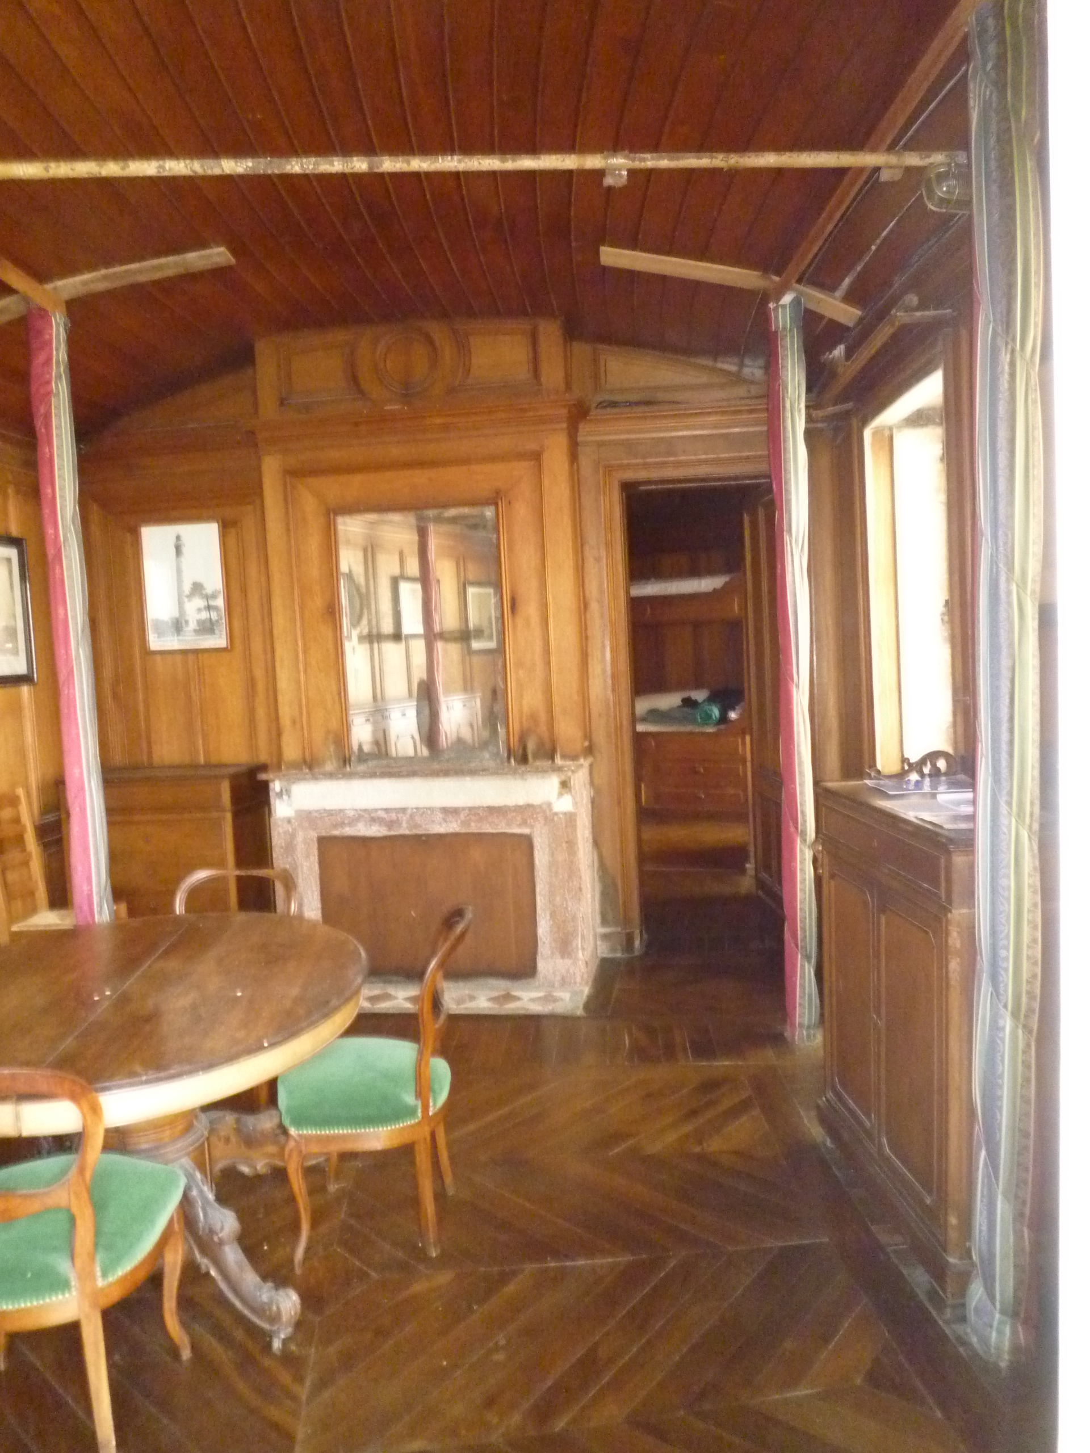
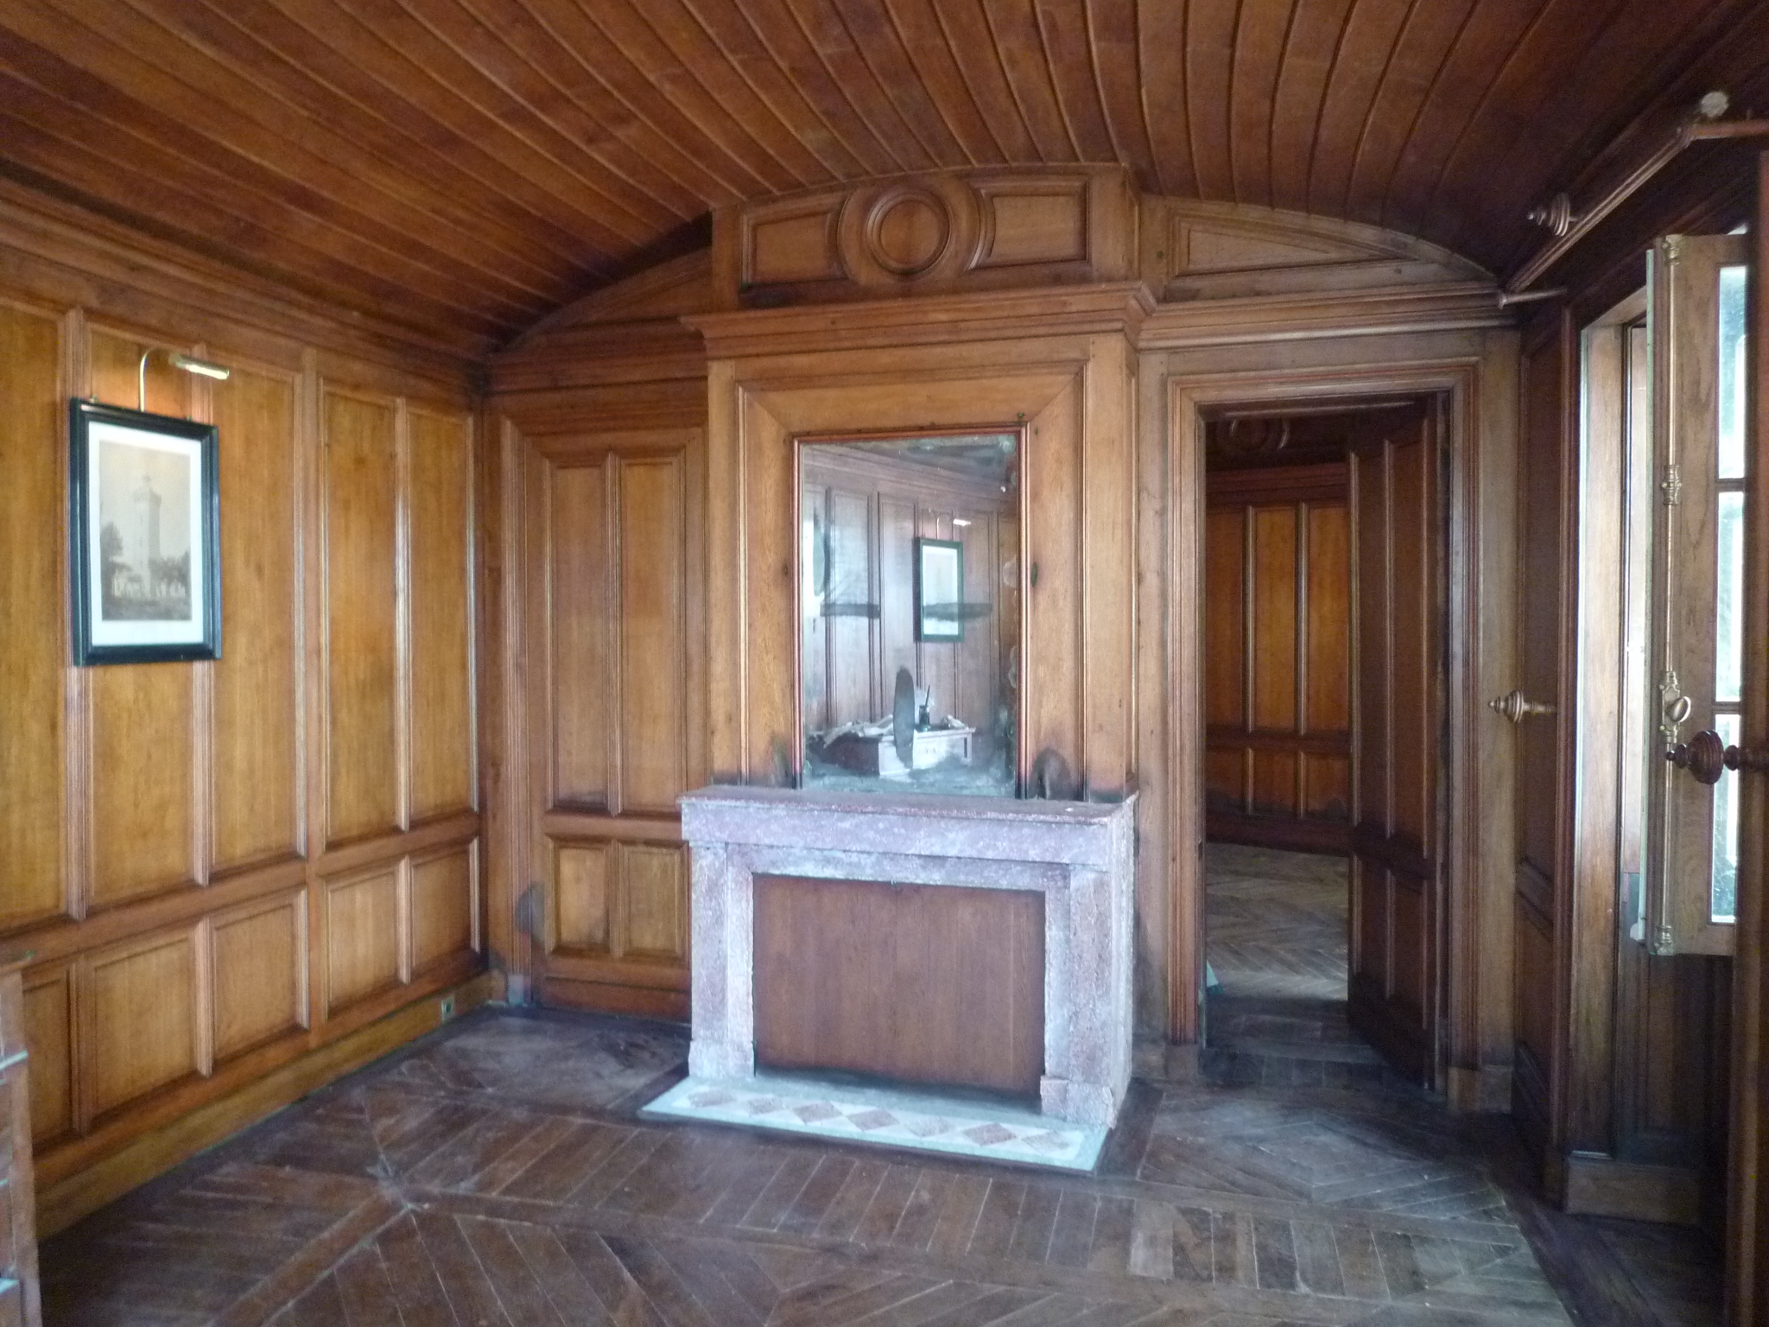
# Les travaux de restauration

Slide 9
# Les travaux de restauration
// 2015-2017 : une nouvelle phase de travaux prête à démarrer
Programme envisagé dans les appels d’offre
Programme principal = Restauration de la moitié des pierres du fût (partie Henri IV)
Programme optionnel = Restauration des chambres 3 et 4 et réaménagement de la salle des congélateurs et de la salle d’eau en salle de douche et chambre n°5
Un programme à réaliser en deux phases fonctionnelles :
2015-2016 : restauration d’un quart du fût (élévation sud) + chambre 3 (+SdE)
2016-2017 : restauration d’un quart du fût (élévation est) + chambre 4 et 5 (+SdE)
Financement des deux phases
Crédits disponibles = 1,8M €, dont 50% Etat / 50% collectivités (CD33/CD17/CRA)
Accord de financement de principe pour 150 000€/collectivité/an, soit 300 000€/coll
Résultat appels d’offre = 1 600 000€ pour réaliser l’intégralité de ce programme
Possibilité d’intégrer travaux supplémentaires en 2016-2017 + la maîtrise d’œuvre des tranches suivantes

Slide 10
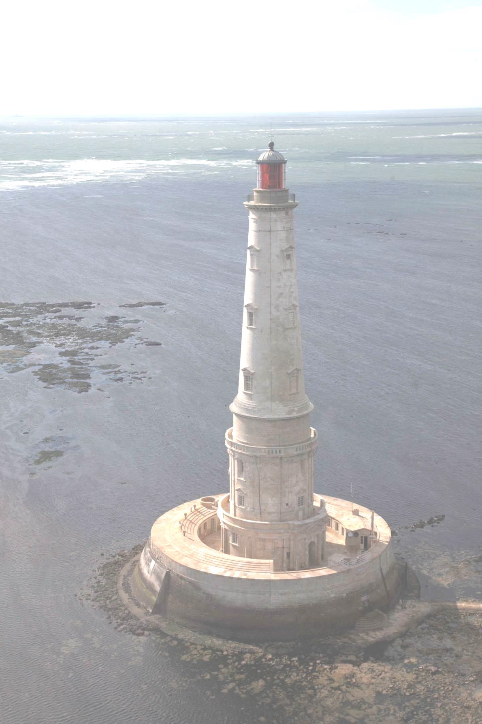
Partie ancienne du fût à traiter

Slide 11
# Les travaux de restauration
// 2015-2016 : le chantier
Calendrier
5 octobre : Démarrage du chantier (arrivée des équipes sur site)
6-7 octobre : hélitreuillage des échafaudages => fermeture du phare au public
Installation de chantier : 2 à 3 semaines
Démarrage effectif : 26 octobre
Durée prévisionnelle du chantier = 7 mois => Octobre-avril : cohabitation visites/chantier sur certains jours
Intervention des différents corps de métiers :
Restauration du fût = Maçonnerie Taille de pierre (Compagnons de Saint Jacques) , sculpture
Chambres : Maçonnerie, serrurerie, menuiserie, plomberie, électricité, peinture

Slide 12
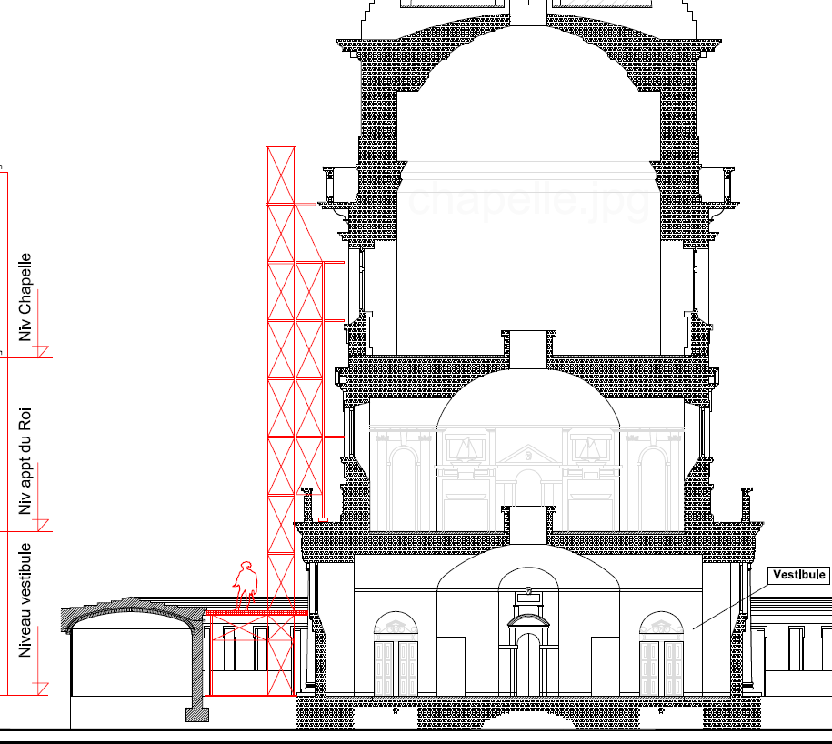
MONTAGE DE L’ÉCHAFAUDAGE

Slide 13
# Les travaux de restauration
// Les conditions de vie sur le chantier
de 4 à 6 ouvriers présents du lundi au vendredi
Interruption pendant les congés scolaires de décembre
Partage de la cuisine avec les gardiens
Logement ds les chambres 3 et 4 (pendant installation de chantier)puis installation de 4 cabines de couchage et de détente dans l’appartement du roi (montage fin oct)
Création d’une salle d’eau dédiée aux ouvriers dans local technique au revers des appartements de l’ingénieur

Slide 14
Installation d’un vestiaire et d’un sanitaire au revers des appartements de l’ingénieur
Installation de cabines individuelles dans l’appartement du Roi (1er niveau du fût) pour hébergement des ouvriers

Slide 15
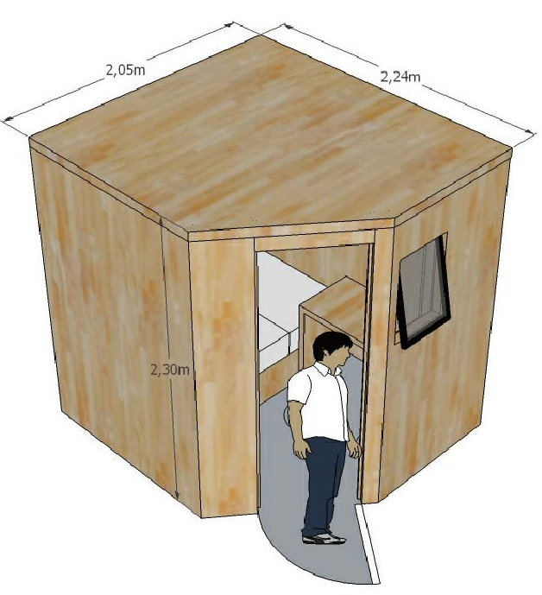
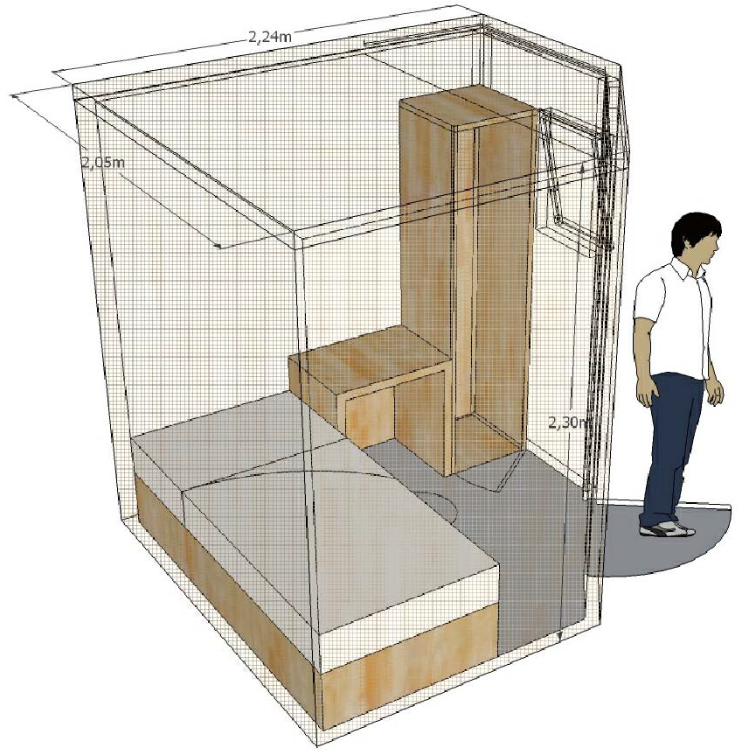
Les cabines / chambres montées dans l’appartement du Roi

Slide 16
# Le travaux de restauration
//La suite envisagée du programme pluriannuel de travaux
oct 2017-2019 : achèvement des travaux de restauration des pierres du fût
= élévations Nord et ouest.
+ poursuite du réaménagement de la couronne si les coûts de réalisation se confirment
Coût estimé = 1 800 000 €, soit 900 000€ / an
Clés de financement envisagées = identiques aux tranches précédentes.
oct 2019-2020 : Restauration intérieure de la chapelle
Coût estimé = 1 300 000 €
Clés de financement envisagées = identiques aux tranches précédentes.
Possibilité de mobiliser du mécénat si on veut maintenir des montants identiques
oct 2020-2021 : Restauration intérieure et aménagement du vestibule
Coût estimé = 640 000€

Slide 17
LE PROJET DE MONUMENT

Slide 18
# LE PROJET DE MONUMENT _ La démarche
// Réalisation d’une étude dont l’objectif initial était :
D’anticiper et accompagner l’évolution actuelle du Phare, dans toutes ses dimensions :
patrimoniales,
touristiques,
culturelles,
scientifiques,
pédagogiques…,
En travaillant conjointement sur plusieurs aspects :
les conditions de transport, d’accès et de visite du monument,
le contenu de l’offre touristique et culturelle proposée à chaque type de public (touristes, curieux, enseignants, chercheurs..) sur le phare lui même, mais aussi sur les bateaux, à terre et à distance, en saison et hors saison...
les outils de promotion du site et de l’image du site
Notes:
<numéro>

Slide 19
# LE PROJET DE MONUMENT _ La démarche
// Poser un diagnostic des atouts et des faiblesses
Un potentiel extraordinaire :
-> phare en mer en activité, gardienné, ouvert à la visite
-> une construction royale, une chapelle,
-> une place à part dans l’histoire des techniques = laboratoire expérimentation techniques d’éclairage, techniques de construction de la surélévation…
-> une « littérature » relativement abondante
-> Des acteurs publics mobilisés et organisés
Mais des difficultés :
-> inhérentes au site lui-même : difficultés d’accès, une organisation des visites très contrainte, des espaces techniques et de vie restreints pour des usages très différents
-> liées à l’histoire : une absence de maîtrise du gestionnaire sur la desserte du site, un cadre de collaboration avec les transporteurs qui reste à définir, un site ouvert depuis longtemps mais sans professionnalisation des fonctions d’accueil touristique, une notoriété relativement faible, …
-> une multitude d’acteurs impliqués et un gestionnaire récent
Notes:
<numéro>

Slide 20
# LE PROJET DE MONUMENT _ La démarche
// La conduite de l’étude a permis d’organiser les bases de la discussion entre les partenaires et de poser un niveau d’ambition commun et des objectifs partagés
Un objectif de qualité :
Proposer une organisation, un accueil et une visite de qualité, à la hauteur des ambitions et du prestige du monument, tout en respectant la spécificité du site
Un objectif d’optimisation de la fréquentation
Par une politique tarifaire adaptée, une meilleure maîtrise du transport, la diversification des offres de visite,
Un objectif de notoriété :
Faire (re)connaître Cordouan localement et lui donner une fonction de locomotive touristique pour les deux rives
Faire (re)connaître Cordouan nationalement et internationalement
Un objectif de rayonnement culturel
=> Environ 20 fiches actions regroupées par objectifs, phasées et hiérarchisées
Notes:
<numéro>

Slide 21
# LE PROJET DE MONUMENT_ La mise en œuvre
//Approfondissement de la réflexion sur les sujets jugés prioritaires et/ou les préalables indispensables à la mise en œuvre d’un projet global de haut niveau
-> le transport
-> la diversification de l’offre de visite
-> la qualité des contenus proposés pendant l’offre de visite
Réalisation d’études complémentaires de faisabilité et tests de faisabilité
// Lancement d’une démarche globale de refonte et de clarification des cadres de gestion (2016-2017) : AOT, règlement des visites, conventions avec les transporteurs
// Dès que l’organisation sera calée, mise en œuvre progressive des fiches en fonction des moyens qui seront alloués
Notes:
Obtention de l’autorisation administrative pour passage à 49. il reste à obtenir accord de la DRAC sur quelques éléments (voir si = indispensable) + une instruction administrative et une signature du Préfet. Peut ne pas signer même si tout est conforme.
A l’exception du premier point, ces recommandations pourraient être mises en œuvre même si la demande de dérogation n’aboutissait pas. En effet, va dans le sens d’un renforcement de la sécurité juridique du syndicat // risques liés à l’accueil du public.
<numéro>

Slide 22
# LE PROJET DE MONUMENT_ La mise en œuvre
// Mise en œuvre de certains aspects avant même la fin de l’étude : remise à niveau des tarifs, refonte du site internet, création d’un livret de visite
//Approfondissement de la réflexion sur les sujets jugés prioritaires et/ou les préalables indispensables à la mise en œuvre d’un projet global de haut niveau
-> le transport
-> la diversification de l’offre de visite
-> la qualité des contenus proposés pendant l’offre de visite
// Lancement d’une démarche globale de refonte et de clarification des cadres de gestion (2016-2017) : AOT, règlement des visites, conventions avec les transporteurs
// Dès que l’organisation sera calée, mise en œuvre progressive des fiches en fonction des moyens qui seront alloués
Notes:
Obtention de l’autorisation administrative pour passage à 49. il reste à obtenir accord de la DRAC sur quelques éléments (voir si = indispensable) + une instruction administrative et une signature du Préfet. Peut ne pas signer même si tout est conforme.
A l’exception du premier point, ces recommandations pourraient être mises en œuvre même si la demande de dérogation n’aboutissait pas. En effet, va dans le sens d’un renforcement de la sécurité juridique du syndicat // risques liés à l’accueil du public.
<numéro>

